Slide 1
Коньки
Громова О.Б
г. Великий Новгород
2015 г.

Slide 2
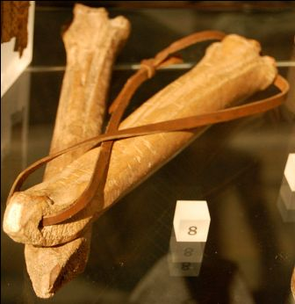
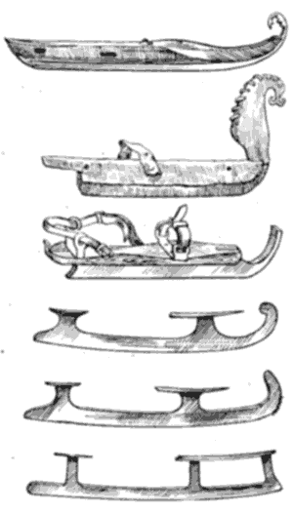
Древние коньки
КОНЁК - ласковое название от слова КОНЬ
Передняя часть деревянных коньков была украшена конской головой

Slide 3
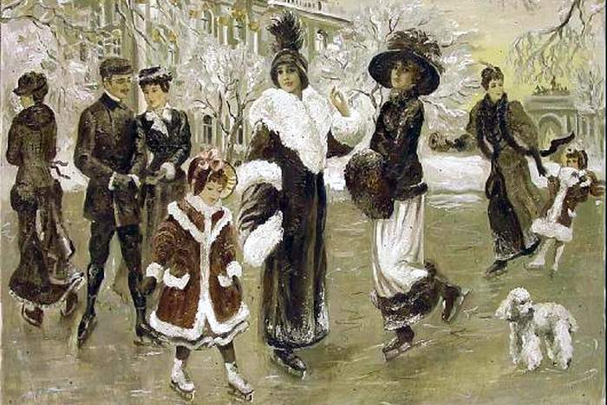
Зимняя забава

Slide 4
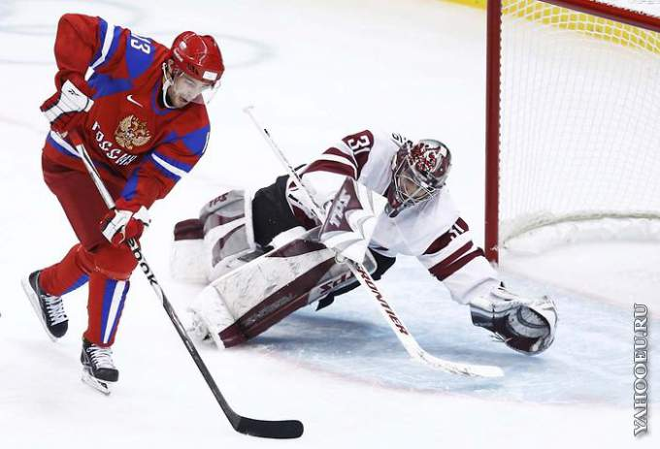
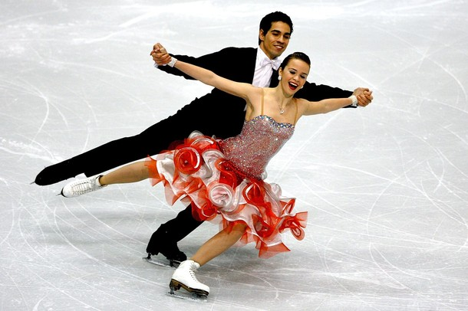
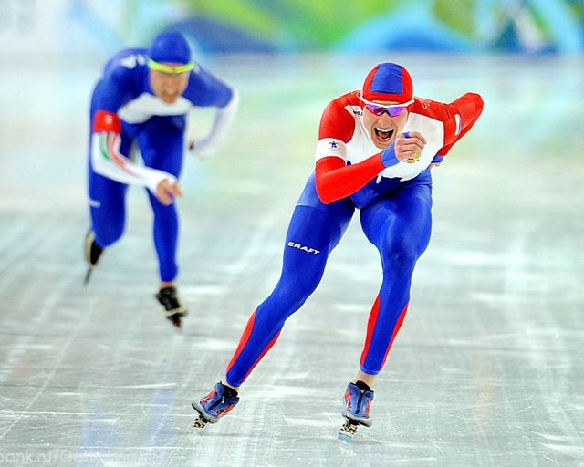
Спортсмены
Фигурное катание -фигуристы
Хоккей - хоккеисты
Бег на коньках - конькобежцы

Slide 5
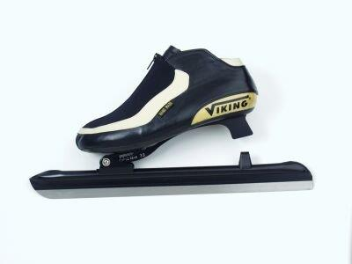
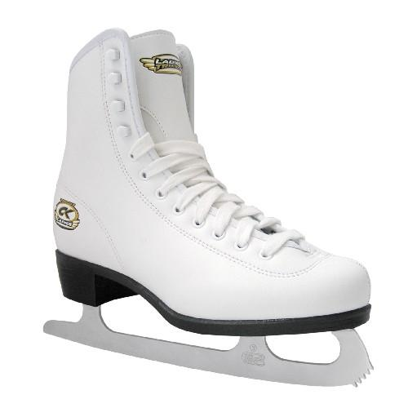
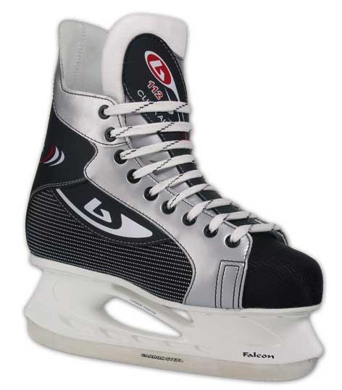
Какие бывают коньки
беговые
фигурные
хоккейные

Slide 6
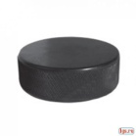
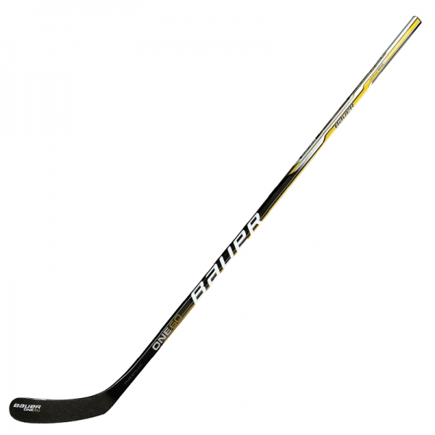
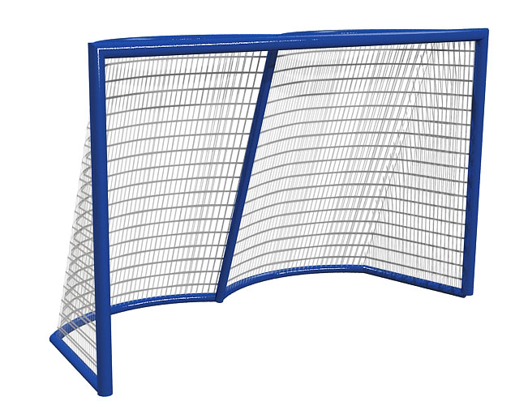
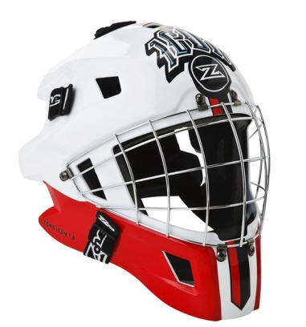
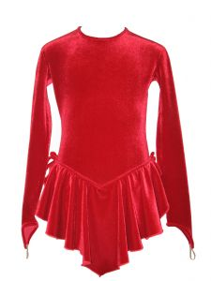
Какому спортсмену что нужно?
шайба
ворота
шлем
клюшка
платье
комбинезон

Slide 7
Где находится вратарь?

Slide 8
Где находится вратарь?

Slide 9
Где находится вратарь?

Slide 10
Где находится вратарь?

Slide 11
Где находится вратарь?

Slide 12
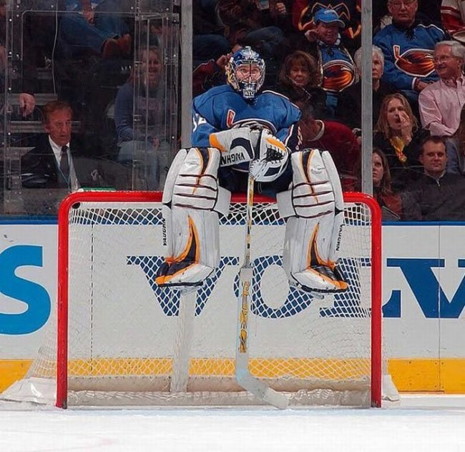
Где находится вратарь?

Slide 13
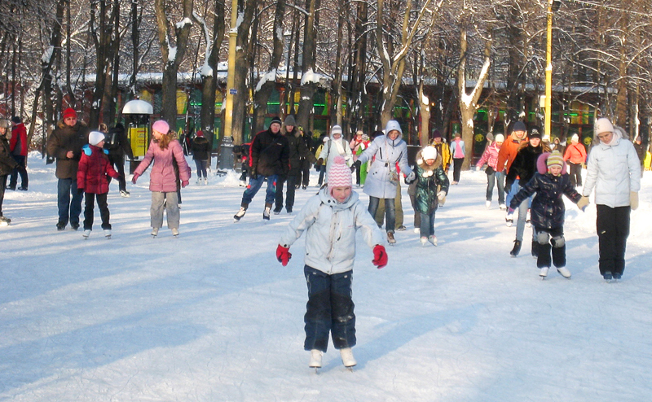
Блестят коньки, блестит каток, Пушистый снег искрится, Надень коньки свои, дружок, Попробуй прокатиться.
Пускай тебя щипнет мороз - Смотри, не испугайся. Пусть заморозит он до слез - Ему не поддавайся!
Не отступай, скользи вперед, Лети быстрее птицы. Мороз сердитый отстает От тех, кто не боится!
Блестят коньки, блестит каток, Пушистый снег искрится, Надень коньки свои, дружок, Попробуй прокатиться.
Пускай тебя щипнет мороз - Смотри, не испугайся. Пусть заморозит он до слез - Ему не поддавайся!
Не отступай, скользи вперед, Лети быстрее птицы. Мороз сердитый отстает От тех, кто не боится!
В. Донникова

Slide 14
Интернет – ресурсы:
http://so-sportom.nethouse.ru/
http://www.figurist.ru/
http://img0.univer.rusfan.ru/photo/247066
http://baltasi.tatarstan.ru/file/photoreport/view_518117_447023.jpg
http://gumbit5.ru/
http://www.krokha.ru
Автор шаблона: Романова В. В. http://pedsovet.su/ ,

